Slide 1

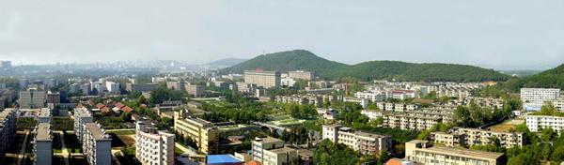
离散数学
Discrete Mathematics
计算机学院
吴亦奇 wuyq@cug.edu.cn

Slide 2
Propositional Logic
命题逻辑 Propositional Logic

Slide 3

Propositional Logic
命题：
具有确切真值的陈述句叫做命题。

Slide 4
Propositional Logic
原子命题：指不能再分解为
更简单命题的命题。
复合命题：是指由若干命题用
联结词组成的新命题。

Slide 5
Propositional Logic
常值命题/命题变量
真值确定与否的原子命题。
如果命题符号P代表命题常元则意味它是某个具体命题的符号化，如果P代表命题变元则意味着它可指代任何具体命题。
通常来说命题符号P是命题变元，即可指代任何命题。

Slide 6
Propositional Logic
命题联结词（逻辑运算符）
否定词“¬” (Not)
合取词“∧”(Conjunction)
析取词“∨”(Disjunction)
蕴含词“→”(Implication)
等价词“↔ ” (Equivalence)

Slide 7
Propositional Logic
命题联结词（逻辑运算符）
P Q | ¬P | P∧Q | P∨Q | P→Q | P↔Q
0 0 | 1 | 0 | 0 | 1 | 1
0 1 | 1 | 0 | 1 | 1 | 0
1 0 | 0 | 0 | 1 | 0 | 0
1 1 | 0 | 1 | 1 | 1 | 1

Slide 8
Propositional Logic
优先级顺序：
¬的优先级最高，接着依次是∧，∨，→和↔。
（）， ¬ ，∧，∨，→，↔

Slide 9
Propositional Logic
复合命题符号化
如果你走路时看手机，
那么你可能捡到地上掉的钱。
P：如果你走路时看手机，
那么你可能捡到地上掉的钱。

Slide 10
Propositional Logic
将复合命题符号化的步骤：
⑴分析出原子命题，符号化
⑵用联结词联结原子命题
P：你走路时看手机。
Q：你可能捡到地上掉的钱。
P → Q
P：你走路。Q: 你看手机。
R：你可能捡到地上掉的钱。
（P∧Q）→R

Slide 11
Propositional Logic
你可以获得很好的成绩，只要你认真听课且做作业不偷懒。
P：你可以获得很好的成绩；Q：你认真听课；
R：你做作业偷懒。
（Q ∧ ¬R ） → P
狗急跳墙。
P：狗急了；Q：狗跳墙。
P→Q，

Slide 12
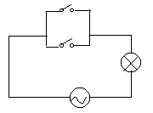
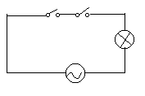
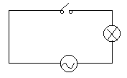
Propositional Logic
例 3.2.7 用复合命题表示如下图所示的开关电路：
图3.2.1 图3.2.2 图3.2.3

Slide 13

Propositional Logic
用复合命题表示如下图所示的逻辑电路：
P Q
P Q
P

Slide 14
Propositional Logic
命题公式（propositional formula）:
合式公式（well-formed formula, WFF）
（1）命题变元本身是命题公式；
（2）如G是公式，则(┐G)也是公式；
（3）如G，H是公式，则(G∧H)、(G∨H)、(G→H)、(G↔H)也是公式；
（4）仅通过有限步使用规则1-3后所得到的符号串才是命题公式。
归纳定义
G、 H 是含有n个命题变元的公式
G（P₁, P₂, P₃, …, P_{n} ）
（1）原子命题变元是最简单的合式公式，称为原子合式公式，简称原子公式
（2）命题公式不是命题。 只有在对其命题变元进行真值指派后，才可能确定命题公式的真值。

Slide 15
Propositional Logic
设n元命题公式G中所含有的不同命题变元为P₁， P₂， P₃ ，…，P_{n，}其真值完全由P₁， P₂， P₃ ，…，P_{n}所决定。
对组成它的命题（ P₁， P₂， P₃ ，…，P_{n} ）进行赋值，称为该公式G关于该变元组（ P₁， P₂， P₃ ，…，P_{n} ）的一种指派。
一种指派加上G对应的真值，称为命题公式G的一种解释。

Slide 16
Propositional Logic
(P→Q)∧┐Q)； (P→Q； (┐P∨Q∨(R； P∨Q∨
((p ∨ q) → ((¬p) ↔ (q ∧ r)))
1. p是公式；
2. q是公式；
3. (p ∨ q)是公式；
4. (¬p)是公式；
5. r是公式；
6. (q ∧ r)是公式；
7. ((¬p) ↔ (q ∧ r))是公式；
8. ((p ∨ q) → ((¬p) ↔ (q ∧ r)))是公式。

Slide 17
Propositional Logic
命题公式的层次
(P∧(Q∨R))→(Q∧(┐S∨R))
P∧(Q∨R) Q∧(┐S∨R)
P Q∨R Q ┐S∨R
Q R ┐S R
S

Slide 18
Propositional Logic
设G为命题公式，H为G中的一个连续的符号串，且H为命题公式，则称H为G的子公式（sub formula）。
α=（P V Q）→ （P ∧ （Q V P））

Slide 19
Propositional Logic
将公式G所有可能解释的情况列成的表，称为G的真值表。 （truth table）。
n个命题变元的公式 2^{n}个解释 表有2^{n}行
命题变元按英文字母顺序排列；
对每个解释，以二进制数从小到大或从大到小的顺序排列；
若公式较复杂，可先列出各子公式的真值（若有括号，则应从里层向外层展开），最后列出所求公式的真值。

Slide 20
Propositional Logic
α=(P∧Q)→R
P Q R | P∧Q | (P∧Q)→R
0 0 0 | 0 | 1
0 0 1 | 0 | 1
0 1 0 | 0 | 1
0 1 1 | 0 | 1
1 0 0 | 0 | 1
1 0 1 | 0 | 1
1 1 0 | 1 | 0
1 1 1 | 1 | 1

Slide 21
Propositional Logic
(P→(Q∨P))∨R
((¬(P→Q))∧Q)∧R
(P∨Q)→(¬P↔(Q∧R))

Slide 22
Propositional Logic
(P→(Q∨P))∨R
P | Q | R | Q∨P | P→(Q∨P) | (P→(Q∨P))∨R
0 | 0 | 0
0 | 0 | 1
0 | 1 | 0
0 | 1 | 1
1 | 0 | 0
1 | 0 | 1
1 | 1 | 0
1 | 1 | 1

Slide 23
Propositional Logic
(P→(Q∨P))∨R
P | Q | R | Q∨P | P→(Q∨P) | (P→(Q∨P))∨R
0 | 0 | 0 | 0 | 1 | 1
0 | 0 | 1 | 0 | 1 | 1
0 | 1 | 0 | 1 | 1 | 1
0 | 1 | 1 | 1 | 1 | 1
1 | 0 | 0 | 1 | 1 | 1
1 | 0 | 1 | 1 | 1 | 1
1 | 1 | 0 | 1 | 1 | 1
1 | 1 | 1 | 1 | 1 | 1

Slide 24
Propositional Logic
((¬(P→Q))∧Q)∧R
P | Q | R | P→Q | ¬(P→Q) | (¬(P→Q))∧Q | ((¬(P→Q))∧Q)∧R
0 | 0 | 0
0 | 0 | 1
0 | 1 | 0
0 | 1 | 1
1 | 0 | 0
1 | 0 | 1
1 | 1 | 0
1 | 1 | 1

Slide 25
Propositional Logic
((¬(P→Q))∧Q)∧R
P | Q | R | P→Q | ¬(P→Q) | (¬(P→Q))∧Q | ((¬(P→Q))∧Q)∧R
0 | 0 | 0 | 1 | 0 | 0 | 0
0 | 0 | 1 | 1 | 0 | 0 | 0
0 | 1 | 0 | 1 | 0 | 0 | 0
0 | 1 | 1 | 1 | 0 | 0 | 0
1 | 0 | 0 | 0 | 1 | 0 | 0
1 | 0 | 1 | 0 | 1 | 0 | 0
1 | 1 | 0 | 1 | 0 | 0 | 0
1 | 1 | 1 | 1 | 0 | 0 | 0

Slide 26
Propositional Logic
(p∨q)→(¬p↔(q∧r))
p | q | r | p∨q | ¬p | q∧r | ¬p↔q∧r | (p∨q)→(¬p↔(q∧r))
0 | 0 | 0
0 | 0 | 1
0 | 1 | 0
0 | 1 | 1
1 | 0 | 0
1 | 0 | 1
1 | 1 | 0
1 | 1 | 1

Slide 27
Propositional Logic
(P∨Q)→(¬P↔(Q∧R))
P | Q | R | P∨Q | ¬P | Q∧R | ¬P↔Q∧R | (P∨Q)→(¬P↔(Q∧R))
0 | 0 | 0 | 0 | 1 | 0 | 0 | 1
0 | 0 | 1 | 0 | 1 | 0 | 0 | 1
0 | 1 | 0 | 1 | 1 | 0 | 0 | 0
0 | 1 | 1 | 1 | 1 | 1 | 1 | 1
1 | 0 | 0 | 1 | 0 | 0 | 1 | 1
1 | 0 | 1 | 1 | 0 | 0 | 1 | 1
1 | 1 | 0 | 1 | 0 | 0 | 1 | 1
1 | 1 | 1 | 1 | 0 | 1 | 0 | 0

Slide 28
Propositional Logic
((¬(P→Q))∧Q)∧R
P | Q | R | P→Q | ¬(P→Q) | (¬(P→Q))∧Q | ((¬(P→Q))∧Q)∧R
0 | 0 | 0 | 1 | 0 | 0 | 0
0 | 0 | 1 | 1 | 0 | 0 | 0
0 | 1 | 0 | 1 | 0 | 0 | 0
0 | 1 | 1 | 1 | 0 | 0 | 0
1 | 0 | 0 | 0 | 1 | 0 | 0
1 | 0 | 1 | 0 | 1 | 0 | 0
1 | 1 | 0 | 1 | 0 | 0 | 0
1 | 1 | 1 | 1 | 0 | 0 | 0

Slide 29
Propositional Logic
(P→(Q∨P))∨R
P | Q | R | Q∨P | P→(Q∨P) | (P→(Q∨P))∨R
0 | 0 | 0 | 0 | 1 | 1
0 | 0 | 1 | 0 | 1 | 1
0 | 1 | 0 | 1 | 1 | 1
0 | 1 | 1 | 1 | 1 | 1
1 | 0 | 0 | 1 | 1 | 1
1 | 0 | 1 | 1 | 1 | 1
1 | 1 | 0 | 1 | 1 | 1
1 | 1 | 1 | 1 | 1 | 1

Slide 30
Propositional Logic
公式G称为永真公式(重言式)，如果在它的所有解释之下都为“真”。
公式G称为永假公式(矛盾式),如果在它的所有解释之下都为“假”。
公式G称为可满足的，如果它不是永假的。

Slide 31
Propositional Logic
从上述定义可知三种特殊公式之间的关系：
永真式G的否定¬G是矛盾式；矛盾式G的否定¬G是永真式。
永真式一定是可满足式,可满足式不一定是永真式
可满足式的否定不一定为不可满足式(即矛盾式)

Slide 32
Propositional Logic
等值演算
设G，H是两个命题公式， P₁， P₂， P₃ ，…，P_{n} 是出现在G、H中所有的命题变元，如果对于， P₁， P₂， P₃ ，…，P_{n} 的所有真值组合的每一个解释，G与H的真值结果都相同，则称G与H是等价的（等值，equivalent），记作G = H（ G⇔H， G ≡ H ）
G = H 当且仅当G↔H为重言式
= ：一种关系比较，自然语言中的符号
↔：运算符号，联结词

Slide 33
Propositional Logic
例3.3.8 证明公式G₁＝(P↔Q)与公式G₂＝(P→Q)∧(Q→P)之间是逻辑等价的。
解：根据定理，只需判定公式G₃＝(P↔Q) ↔((P→Q)∧(Q→P))为永真公式。
P Q | G₃＝(P↔Q) ↔((P→Q)∧(Q→P))
0 0 | 1 1 1 1 1
0 1 | 0 1 1 0 0
1 0 | 0 1 0 0 1
1 1 | 1 1 1 1 1

Slide 34
Propositional Logic
基本等价公式(E)
设G，H，S是任何的公式，则：
1)幂等律: G∨G＝G ; G∧G＝G
2)交换律: G∨H＝H∨G; G∧H＝H∧G
3)结合律: G∨(H∨S)＝(G∨H)∨S; G∧(H∧S)＝(G∧H)∧S
4)吸收律: G∨(G∧H)＝ G; G∧(G∨H)＝ G

Slide 35
Propositional Logic
5)分配律: G∨(H∧S)＝(G∨H)∧(G∨S);
G∧(H∨S)＝(G∧H)∨(G∧S)
6) 同一律: G∨０＝G; G ∧1＝ G
7) 零一律: G∨1＝1; G∧0＝0
8) 排中律: G∨┐G＝1
9) 矛盾律: G∧┐G＝0

Slide 36
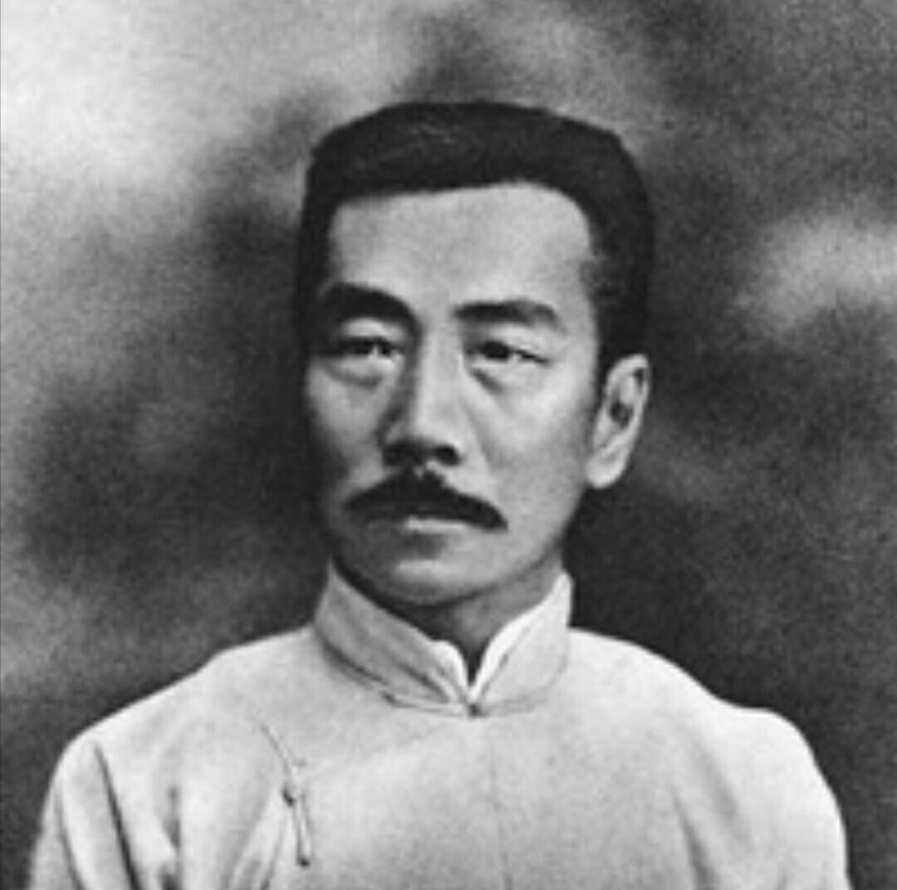
Propositional Logic
“一家人家生了一个男孩，合家高兴透顶了。满月的时候，抱出来给客人看，大概自然是想得一点好兆头。
“一个说：‘这孩子将来要发财的。’他于是得到一番感谢。
“一个说：这孩子将来要做官的。他于是收回几句恭维。
“一个说：‘这孩子将来是要死的。’他于是得到一顿大家合力的痛打。
“说要死的必然，说富贵的许谎。但说谎的得好报，说必然的遭打。你……”
“我愿意既不说谎，也不遭打。那么，老师，我得怎么说呢？”
“那么，你得说：‘啊呀！这孩子呵！您瞧！多么……。阿唷！哈哈！Hehe！He，hehehehe！
这次确实是我说的
——鲁迅

Slide 37
Propositional Logic
10) 双重否定律：┐(┐G)＝G
11) De MoRGan律：┐(G∨H)＝┐G∧┐H ; ┐(G∧H)＝┐G∨┐H
12)等价律: (G↔H)＝(G→H)∧(H→G)
13)蕴涵等值: (G→H)＝(┐G∨H)
14) 假言易位: G →H＝¬H→¬G。
15) 等价否定: G ↔H＝¬G↔¬H。
16) 归谬论: (G →H) ∧(G→¬H)＝¬G

Slide 38
Propositional Logic
由已知的等值式推演出另外一些等值式的过程称为等值演算。
设G是一个命题公式，P₁，P₂，P₃，…，P_{n}是其中出现的所有命题变元。
（1）用某些公式代换G中的某些命题变元；
（2）若用公式P代换P_{i}(i=1，2，…，n)， 则必须用P代换G中所有的P_{i}；
由此而得到的新公式H叫做公式G的一个代换实例（substitute instance）；

Slide 39
Propositional Logic
G=(P→(Q∨P))∨R
Q ∨ S P
H=((Q ∨ S)→(Q∨(Q ∨ S)))∨R

Slide 40
Propositional Logic
代入定理
设G(P₁,P₂,…,P_{n})是一个命题公式，其中：P₁、P₂、…、P_{n}是命题变元，G₁(P₁,P₂,…,P_{n})、G₂(P₁,P₂,…,P_{n})、...、G_{n}(P₁,P₂,…,P_{n})为任意的命题公式，若G是永真公式（或永假公式），分别用G₁、G₂…、G_{n}取代G中的P₁、P₂、…、P_{n}后得到新的命题公式：
G(G₁,G₂,…,G_{n})＝G′(P₁,P₂,…,P_{n})
则G′也是一个永真公式（或永假公式）。

Slide 41
Propositional Logic
替换定理
设G₁是G的子公式，H₁是任意的命题公式，将G₁以H₁替换后得到新的命题公式为H，若G₁＝H₁，则G＝H。

Slide 42
Propositional Logic
(P∧(P→Q))→Q
(α→(β∨α))∨γ
(（P ∨ Q）→(β∨ （P ∨ Q）))∨γ

Slide 43
Propositional Logic
 | 代入定理 | 置换定理
使用 对象 | 任意恒真（假）式 | 任一命题公式
代入 对象 | 任一命题变元 | 任一子公式
代换物 | 任一命题公式 | 任一与代入对象等值的命题公式
代入 方式 | 代换同一命题变元的所有出现 | 代换子公式的某些出现
代入 结果 | 仍为恒真（假）式 | 与原公式等值

Slide 44
Propositional Logic
化简命题公式:
（P→（Q∨¬R））∧¬P∧Q
使其最结果只含¬和∨表示。
解：（P→（Q∨¬R））∧¬P∧Q
=（¬P∨（Q∨¬R））∧¬P∧Q 蕴含等值
=（（¬P∨（Q∨¬R））∧¬P）∧Q
=¬P∧Q 交换、吸收
=¬（P∨¬Q）

Slide 45
Propositional Logic
设A,B,C为任意命题公式,试判断命题公式:
（A→（B→C））↔（A∧B）→C）的类型。
解：（A→（B→C））
= A→（¬B∨C） 蕴含等值
=¬A∨（¬B∨C） 蕴含等值
=（¬A∨¬B）∨C 结合
=¬（A∧B）∨C 德摩根
=（A∧B）→C 蕴含等值
(A→(B→C))↔(A∧B)→C)是永真式。

Slide 46
Propositional Logic
G=（P→Q）∧（R→Q），H=（P∨R）→ Q，
试判定G和H是否等值。
（P→Q）∧（R→Q）
= (¬P∨Q) ∧ （¬R∨Q）
= ((¬P∨Q) ∧ ¬R )∨ ((¬P∨Q) ∧ Q)
= (¬P ∧ ¬R ) ∨ (Q ∧ ¬R) ∨ Q ∨ (¬P ∧ Q)
= ¬ (P ∨ R) ∨ Q
= (P ∨ R) →Q
∴G和H逻辑等值。

Slide 47
Propositional Logic
例3.3.7 利用基本的等价关系，化简下列电路图
P
Q
&
P
Q
R
P
R
R
≥1
≥1
S
&
P
Q
S
P
S
&
T
解：上述电路图可描述为：
（1）((P∧Q∧R)∨(P∧Q∧S))∧((P∧R)∨(P∧S))
（2）((P∧Q∧R)∨(P∨Q∨S))∧(P∧S∧T)

Slide 48
Propositional Logic
如果命题公式α中只出现命题变元、命题常元、命题联结词“¬”“∧”“∨”，则称α为限制性命题公式。
在限制性命题公式α中，将联结词“∧”换成“∨”， “∨”换成“∧”，0换成1，1换成0，所得到的公式称为α的对偶式，记为α*。

Slide 49
Propositional Logic

Slide 50
Propositional Logic
（5）分配律： α ∨ (β ∧ γ ) ⇔
(α ∨ β) ∧ (α ∨ γ) ∨对∧的分配
α ∧ (β ∨ γ ) ⇔
(α ∧ β) ∨(α ∧ γ) ∧对∨的分配
（6）德摩根律： ¬(α ∨ β) ⇔ ¬ α ∧ ¬ β
¬(α ∧ β) ⇔ ¬ α ∨ ¬ β

Slide 51
Propositional Logic
（1）双重否定律：α ⇔ ¬（ ¬α ）
（2）等幂律：α ⇔ α ∨ α， α ⇔ α∧α
（3）交换律：α ∨ β ⇔ β ∨ α
α ∧ β ⇔ β ∧ α
（4）结合律：α ∨ (β ∨ γ ) ⇔ (α ∨ β) ∨ γ
α ∧ (β ∧ γ ) ⇔ (α ∧ β) ∧ γ

Slide 52
Propositional Logic
(7) 吸收律 α∨(α∧β)⇔α， α∧(α∨β)⇔α
(8) 零一律 α∨1⇔1， α∧0⇔0
(9)同一律 α∨0⇔α， α∧1⇔α
(10) 排中律 α∨¬α⇔1
(11)矛盾律 α∧¬α⇔0

